Slide 1
Pengenalan Bahasa C
Pemrograman Terstruktur

Slide 2
Tujuan Pembelajaran
Melalui pertemuan ini, mahasiswa diharapkan mampu :
  Menjelaskan sejarah dan ruang lingkup pemakaian bahasa C
  Menjelaskan struktur program C
  Menjelaskan proses kompilasi dan linking program C
  Mampu membuat program dengan Turbo C++

Slide 3
Paradigma Pemrograman
Pemrograman Deklaratif/Fungsional
  Persoalan diselesaikan dengan mengekspresikan logika persoalan
Pemrograman Prosedural/Terstruktur
  Persoalan diselesaikan dengan menentukan langkah per langkah
Pemrograman Berorientasi Objek
  Penyelesaian persoalan dilakukan dengan membagi menjadi objek-objek

Slide 4
Pemrograman Prosedural
Pemrograman terstruktur merupakan bagian dari pemrograman prosedural.
Pemrograman prosedural memungkinkan seorang pemrogram mendefinisikan secara tepat langkah-langkah penyelesaian persoalan.
Fokusnya adalah membagi persoalan menjadi kumpulan variabel, struktur data, dan subrutin.

Slide 5
Komponen Pemrograman Terstruktur
Sequence (urutan) :
  Eksekusi statement/instruksi secara terurut
Selection (seleksi) :
  Eksekusi salah satu statement bergantung pada kondisi tertentu
Repetition (pengulangan) :
  Eksekusi sebuah statement hingga mencapai kondisi tertentu

Slide 6
Sejarah Bahasa C
Akar dari bahasa C adalah bahasa BCPL-Basic Combine Programming Language (dikembangkan sejak th. 1967)
Pada tahun 1970, Ken Thompson mengembangkan bahasa B.
Bahasa C pertama kali digunakan pada komputer Digital Equipment Corporation (DEC) PDP-11 yang menggunakan s.o UNIX

Slide 7
Sejarah Bahasa C --lanjutan
Standar Bahasa C yang asli adalah standar dari UNIX
ANSI (American National Standards Institute) membentuk suatu komite (ANSI committee X3J11) pada tahun 1983 yang kemudian menetapkan standar ANSI untuk bahasa C.

Slide 8
Karakteristik C
Digolongkan bahasa tingkat menengah
Lebih sulit dari bahasa Pascal dan Basic yang termasuk tingkat tinggi
C mengkombinasikan bahasa tingkat tinggi dan tingkat rendah. Tujuannya untuk mengambil kelebihan dari masing-masing tingkat bahasa.
  Tingkat tinggi : lebih mudah penulisan
  Tingkat rendah : lebih cepat eksekusinya

Slide 9
Kelebihan Bahasa C
Tersedia hampir di semua jenis komputer
Kodenya portabel yaitu dapat digunakan antar komputer dengan sedikit perubahan
Struktur bahasanya baik, sehingga mudah dipelajari dan dipahami
Dibanding bahasa mesin, C lebih mudah dipahami
Dapat memanipulasi bit dan alamat pointer

Slide 10
Kelemahan C
Banyaknya operator serta fleksibilitas penulisan yang kadang membingungkan pengguna
Pointer. Pemrogram pemula umumnya tidak terbiasa menggunakan pointer.

Slide 11
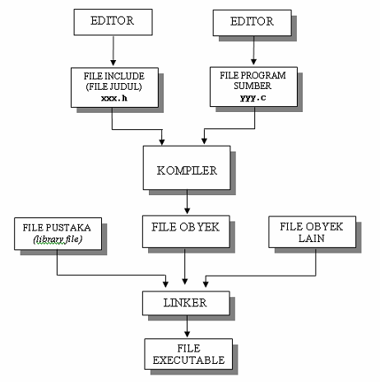
Proses Compile & Linking

Slide 12
Compiler dan Linking
Sebelum program C dapat dijalankan, harus di compile dan di linking terlebih dahulu.
Compile adalah proses menterjemahkan seluruh program ke dalam bahasa mesin sekaligus.
Compile dapat berhasil jika dalam program tidak ada kesalahan kaidah sama sekali.

Slide 13
Compiler dan Linking --lanjutan
List program asli dapat dirahasiakan
Linking adalah proses untuk menggabungkan beberapa file program hasil kompilasi.

Slide 14
Struktur Penulisan Program C
Program C tersusun atas sejumlah fungsi.
Paling tidak ada satu fungsi utama yaitu fungsi bernama main.
Setiap fungsi tersusun atas beberapa statement/pernyataan.
Penulisan setiap fungsi diawali dengan tanda ‘{‘ dan diakhiri dengan tanda ‘}’

Slide 15
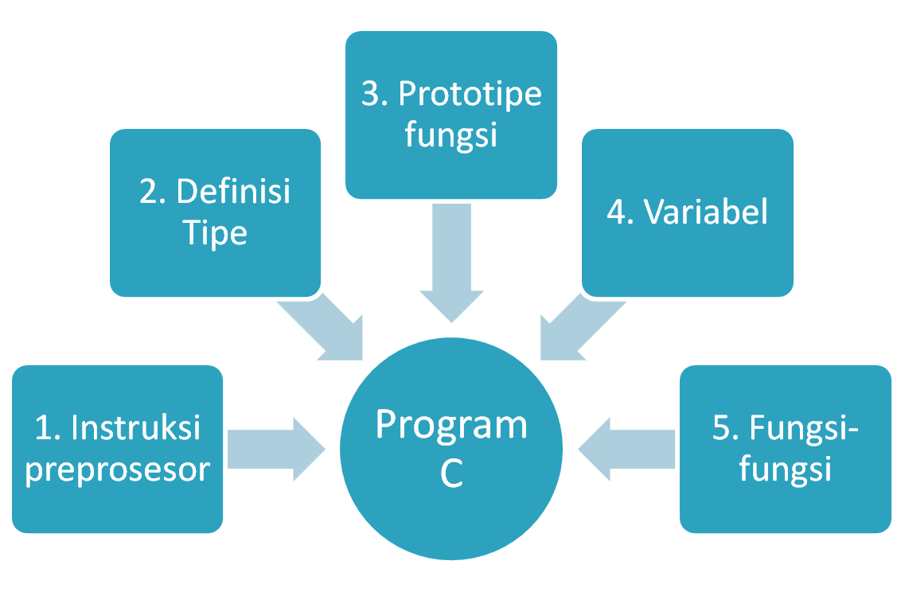
Kerangka Program C

Slide 16
Preprocessor : #define
Digunakan untuk mendefinisikan konstanta atau makro.
Rumus :
#define <macro> <replacement name>
Contoh :
#define TRUE 1
#define FALSE !TRUE
#define PI 3.14

Slide 17
Preprocessor : #include
#include merupakan salah satu pengarah praprosesor (preprocessor directive)
Dipakai untuk membaca file yang diantaranya berisi deklarasi fungsi dan konstanta.
File yang dibaca adalah file berekstensi .h (istilahnya file header)
C menyediakan beberapa file header siap pakai, contoh stdio.h, stlib.h, dll

Slide 18
Contoh Penggunaan Directive
#include <stdio.h>, artinya adalah memerintahkan pada kompiler untuk membaca file stdio.h pada saat kompilasi.
Bentuk umum directive :
  #include <nama_file_header>

Slide 19
Pola Deklarasi Fungsi
tipe_data nama_fungsi (parameter){
//letakkan variabel lokal di sini
//letakkan pernyataan C di sini
}

Slide 20
Fungsi main()
Merupakan fungsi utama yang harus ada pada program C.
Fungsi ini menjadi titik awal dan titik akhir eksekusi program.
Biasanya ditempatkan di paling atas kode, untuk memudahkan penelusuran.

Slide 21
Fungsi main() -- lanjutan
Sintaks :
    void main ()
    {
    /* tubuh fungsi */
    }
void menunjukkan bahwa fungsi main tidak mengembalikan nilai apapun

Slide 22
Fungsi printf()
Merupakan fungsi standar C untuk menampilkan suatu keluaran pada layar/monitor
Bentuk umum :
  printf(“string keluaran”, daftar argumen)

Slide 23
Fungsi printf() -- lanjutan
String keluaran dapat berupa :
  %d untuk menampilkan bil. bulat(integer)
  %f untuk menampilkan bil.pecahan
  %c untuk menampilkan karakter
  %s untuk menampilkan string/teks
Contoh :
#include <stdio.h>
void main(){
printf(“Hello World”);
}

Slide 24
Fungsi printf() -- lanjutan
Menampilkan tulisan “Hello World”
  printf(“Hello World”);
Penggunaan tanda ‘\’ :
  \” menyatakan karakter petik ganda
  \\ menyatakan karakter backslash
  \t menyatakan karakter tab

Slide 25
Komentar pada Program
Digunakan untuk keperluan dokumentasi
Diawali dengan tanda “/*” dan diakhiri dengan tanda “*/”
Untuk komentar satu baris : “//”

Slide 26
Contoh Komentar
//penggunaan directive
#include <stdio.h>
void main(){
/*mencetak ke layar*/
printf(“Hello World”);
}

